Slide 1
MISE EN PLACE D’UNE PKI
Génération et importation de certificats SSL/TLS avec un serveur Ubuntu vers un navigateur Windows

Slide 2
Membres du projet
Brice ofakem
Dodi tchata
Georges djilla
Mahamat nour
Rakhis souleymane
Superviseur : m. didier mbetsi

Slide 3
PLAN DU TRAVAIL
Introduction
Définitions
Architecture d’un système PKI
Mise en œuvre du PKI
Cas d’utilisation
Conclusion

Slide 4
INTRODUCTION
Un Système PKI (Public Key Infrastructure) est une infrastructure technologique et organisationnelle qui permet la gestion des clés cryptographiques et des certificats numériques utilisés pour sécuriser les communications, les transactions et les échanges de données dans un environnement réseau. PKI repose sur l'utilisation de la cryptographie asymétrique, qui utilise une paire de clés : une clé publique et une clé privée. L'objectif principal d'un PKI est d'assurer la confidentialité, l'intégrité, l'authentification et l'autorisation des utilisateurs et des systèmes dans un réseau. Un système PKI est constitué de plusieurs éléments et processus qui fonctionnent ensemble pour offrir des services de sécurité.
Dans la suite de notre travail, nous allons exposé les concepts clés d’un système PKI puis procéder à sa mise sur pied.

Slide 5
DEFINITIONS
Clé publique : Une clé utilisée pour chiffrer les données ou pour vérifier une signature numérique. Elle est partagée publiquement et distribuée à toute personne ou entité souhaitant établir une connexion sécurisée avec l'utilisateur.
Clé privée : Une clé secrète, utilisée pour déchiffrer les données chiffrées avec la clé publique correspondante ou pour signer numériquement des données. Elle est conservée secrète par le détenteur du certificat.
Certificat numérique : Un certificat numérique est un fichier électronique qui associe une clé publique à une entité (utilisateur, organisation, ou serveur) et qui sert à authentifier cette entité. Le certificat contient des informations telles que le nom de l'entité, la clé publique, la période de validité du certificat, et l'autorité qui a émis le certificat (Autorité de Certification - CA). Le format standard des certificats numériques est souvent le X.509.

Slide 6
Architecture d’un système PKI
Autorité de Certification (CA) : La CA est une organisation de confiance chargée de délivrer, gérer et révoquer des certificats numériques. Elle est responsable de la vérification de l'identité des entités avant de leur attribuer un certificat, et elle signe numériquement les certificats qu'elle émet pour garantir leur authenticité. La CA joue un rôle fondamental dans l'authentification des utilisateurs et dans la gestion de la confiance dans un système PKI.
Autorité d'Enregistrement (RA) : L'Autorité d'Enregistrement (RA) est responsable de la réception des demandes de certificats, de la vérification de l'identité des demandeurs et de la soumission de ces demandes à la CA. La RA agit comme une entité intermédiaire entre l'utilisateur et la CA, en s'assurant que les demandes de certificats sont légitimes avant leur émission.

Slide 7
Architecture d’un système PKI
Répertoire de certificats : Un répertoire de certificats est un emplacement centralisé où sont stockés les certificats numériques émis par la CA. Il peut s'agir d'un annuaire LDAP (Lightweight Directory Access Protocol) ou d'une base de données sécurisée, permettant aux utilisateurs de rechercher et de récupérer des certificats publics pour établir des connexions sécurisées.
Listes de Révocation de Certificats (CRL) : Une CRL (Certificate Revocation List) est une liste publiée par la CA qui contient les certificats révoqués avant leur date d'expiration. Cela permet aux systèmes et aux utilisateurs de vérifier si un certificat est toujours valide ou si la clé publique associée a été révoquée en raison de compromis ou d'autres raisons de sécurité.

Slide 8
Mise sur pied d’un système PKI

Slide 9
Préparation de l’environnement
Installation du système d’exploitation
1. dism.exe /online /enable-feature /featurename:VirtualMachinePlatform /all /norestart
2. wsl.exe --update
3. wsl --set-default-version 2
4. wsl --install
5. wsl --install -d Ubuntu-24.04

Slide 10


Préparation de l’environnement
Installation des dépendances nécessaires

Slide 11
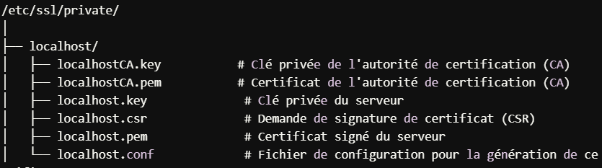
Création de l’Autorité de Certification (CA)
Création du répertoire du système PKI
mkdir /etc/ssl/private/localhost

Slide 12
Création de l’Autorité de Certification (CA)
Génération de la clé privée pour la CA
sudo openssl genrsa -out /etc/ssl/private/localhost/localhostCA.key 2048

Slide 13
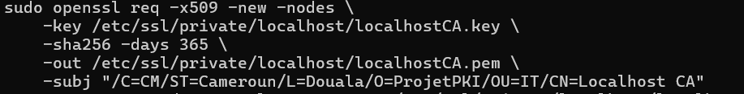
Création de l’Autorité de Certification (CA)
Génération du certificat auto-signé de la CA
sudo openssl req -x509 -new -nodes \ -key /etc/ssl/private/localhost/localhostCA.key \ -sha256 -days 365 \ -out /etc/ssl/private/localhost/localhostCA.pem \ -subj "/C=FR/ST=IDF/L=Paris/O=MonOrganisation/OU=IT/CN=Localhost CA"

Slide 14
Emission du certificat par la CA
Génération de la clé privée du client
sudo openssl genrsa –out /etc/ssl/private/localhost.key 2048

Slide 15
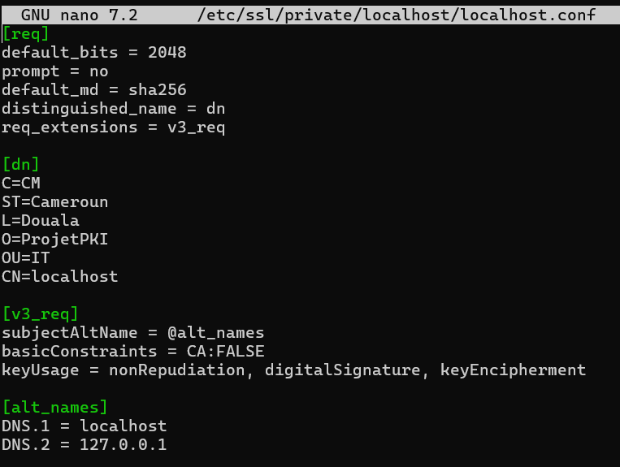
Emission du certificat par la CA
Configuration du certificat du serveur

Slide 16

Emission du certificat par la CA
Génération de la demande du certificat par le client (CSR)
sudo openssl req -new \
-key /etc/ssl/private/localhost/localhost.key \
-out /etc/ssl/private/localhost/localhost.csr \
-config /etc/ssl/private/localhost/localhost.conf

Slide 17
Emission du certificat par la CA
Signature du certificat client par la CA
sudo openssl x509 -req \
-in /etc/ssl/private/localhost/localhost.csr \
-CA /etc/ssl/private/localhost/localhostCA.pem \
-CAkey /etc/ssl/private/localhost/localhostCA.key \
-CAcreateserial \ -out /etc/ssl/private/localhost/localhost.pem \
-days 365 \
-sha256 \
-extensions v3_req \
-extfile /etc/ssl/private/localhost/localhost.conf

Slide 18
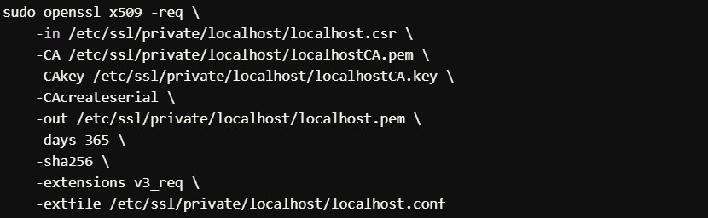
Emission du certificat par la CA
Signature du certificat client par la CA

Slide 19
Configuration du serveur Apache
Configuration du fichier localhost.conf
sudo nano /etc/apache2/sites-available/localhost.conf
<VirtualHost *:80>
ServerName localhost
Redirect permanent / https://localhost/
</VirtualHost>
<VirtualHost *:443>
ServerName localhost
ServerAlias 127.0.0.1
DocumentRoot /var/www/html
SSLEngine on

Slide 20
Configuration du serveur Apache
SSLCertificateFile /etc/ssl/private/localhost/localhost.pem
SSLCertificateKeyFile /etc/ssl/private/localhost/localhost.key
SSLCertificateChainFile /etc/ssl/private/localhost/localhostCA.pem
<Directory /var/www/html>
Options Indexes FollowSymLinks
AllowOverride All
Require all granted
</Directory>
ErrorLog ${APACHE_LOG_DIR}/localhost_error.log
CustomLog ${APACHE_LOG_DIR}/localhost_access.log combined
</VirtualHost>

Slide 21
Configuration du serveur Apache
Activation de la configuration
sudo a2enmod ssl
sudo a2ensite localhost.conf
sudo a2dissite 000-default.conf
sudo apache2ctl configtest
sudo systemctl restart apache2

Slide 22
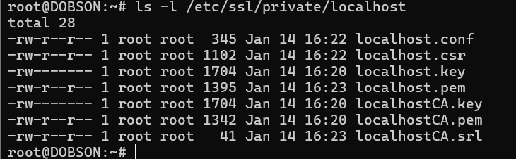
Configuration du serveur Apache
Définitions des droits d’accès au fichier du CA
sudo chmod 600 /etc/ssl/private/localhost/*.key
sudo chmod 644 /etc/ssl/private/localhost/*.pem
sudo chown -R root:root /etc/ssl/private/localhost

Slide 23
Cas d’utilisation

Slide 24
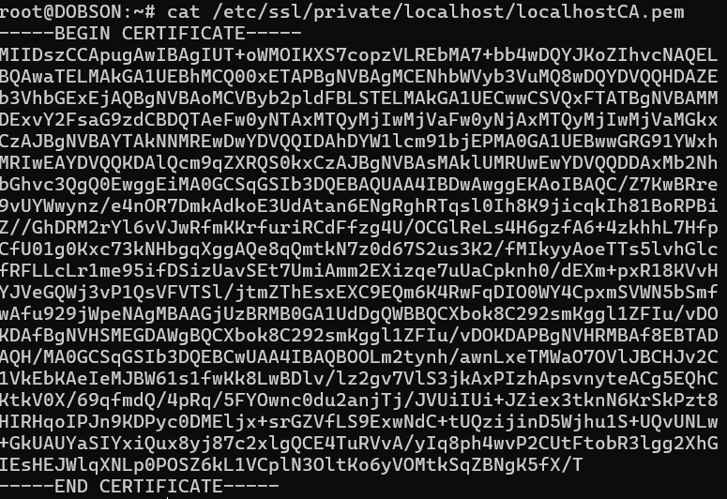
Importation du certificat dans un navigateur

Slide 25
Importation du certificat dans un navigateur
Sur Firefox :
Cliquez sur le menu (≡)
Allez dans Paramètres > Vie privée et sécurité
Faites défiler jusqu'à "Certificats"
Cliquez sur "Afficher les certificats"
Dans la fenêtre "Gestionnaire de certificats" :
Allez dans l'onglet "Autorités"
Cliquez sur "Importer"
Naviguez jusqu'au fichier localhostCA.pem (Il faudra d’abord afficher le contenu de ce fichier dans le terminal de Ubuntu puis copier ce contenu dans un éditeur de texte comme Notepad ou Bloc-Notes et l’enregistrer au format localhostCA.pem)

Slide 26
Importation du certificat dans un navigateur
Cochez TOUTES les cases de confiance :
"Faire confiance à cette AC pour identifier des sites web"
"Faire confiance à cette AC pour identifier les utilisateurs de messagerie "
"Faire confiance à cette AC pour identifier les éditeurs de logiciels "

Slide 27
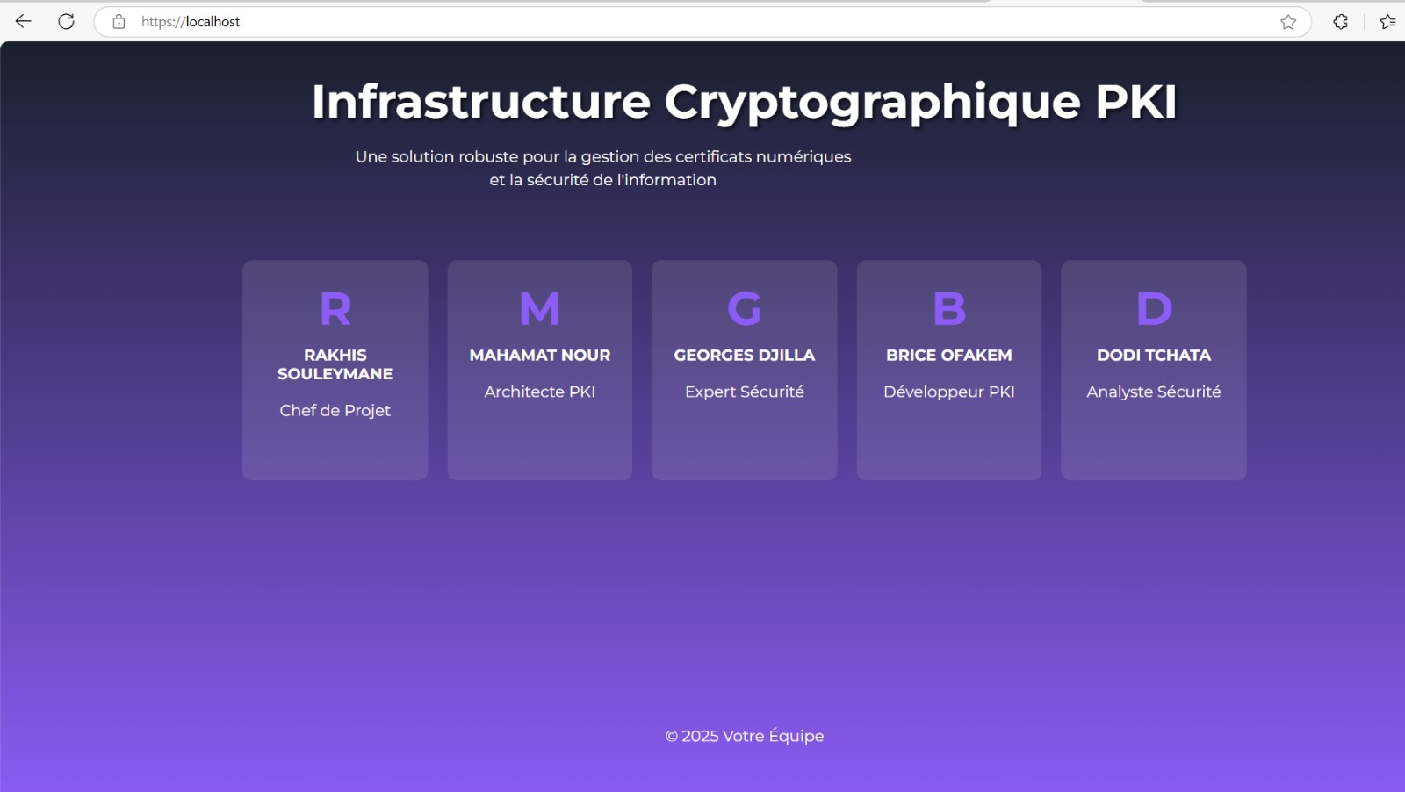
Résultat de l’application

Slide 28
Bonnes pratiques pour la gestion des certificats
Renouvellement des certificats
Les certificats SSL/TLS ont une durée de validité limitée. Prévoir des alertes pour renouveler avant expiration.
Sécurisation des clés privées
Ne jamais partager la clé privée, et la protéger avec des permissions strictes.
Utilisation de certificat valide par une CA
Pour les applications publiques, il est recommandé d’obtenir des certificats signés par une autorité de certification reconnue.

Slide 29
Conclusion
Installation du OS Ubuntu 24.04
Mise à jour de l’OS
Installation d’OpenSSL
Installation du serveur Apache2
Installation du serveur RADIUS
Installation des dépendances
Génération de la clé privée et du certificat auto-signé
Génération de la clé privée du client et la demande CSR
Signature du certificat par la CA
Importation du certificat dans le navigateur Windows
Utilisation du certificat pour sécuriser la connexion

Slide 30
Questions & Réponses

Slide 31
Références et ressources
Documentation OpenSSL : https://www.openssl.org/docs/
Guide de gestion des certificats sur Ubuntu : https://help.ubuntu.com/community/SSL
Gestion des certificats dans Windows : https://docs.microsoft.com/en-us/windows/security/information-protection/ertificte-management

Slide 32
Remerciements!

